Slide 1
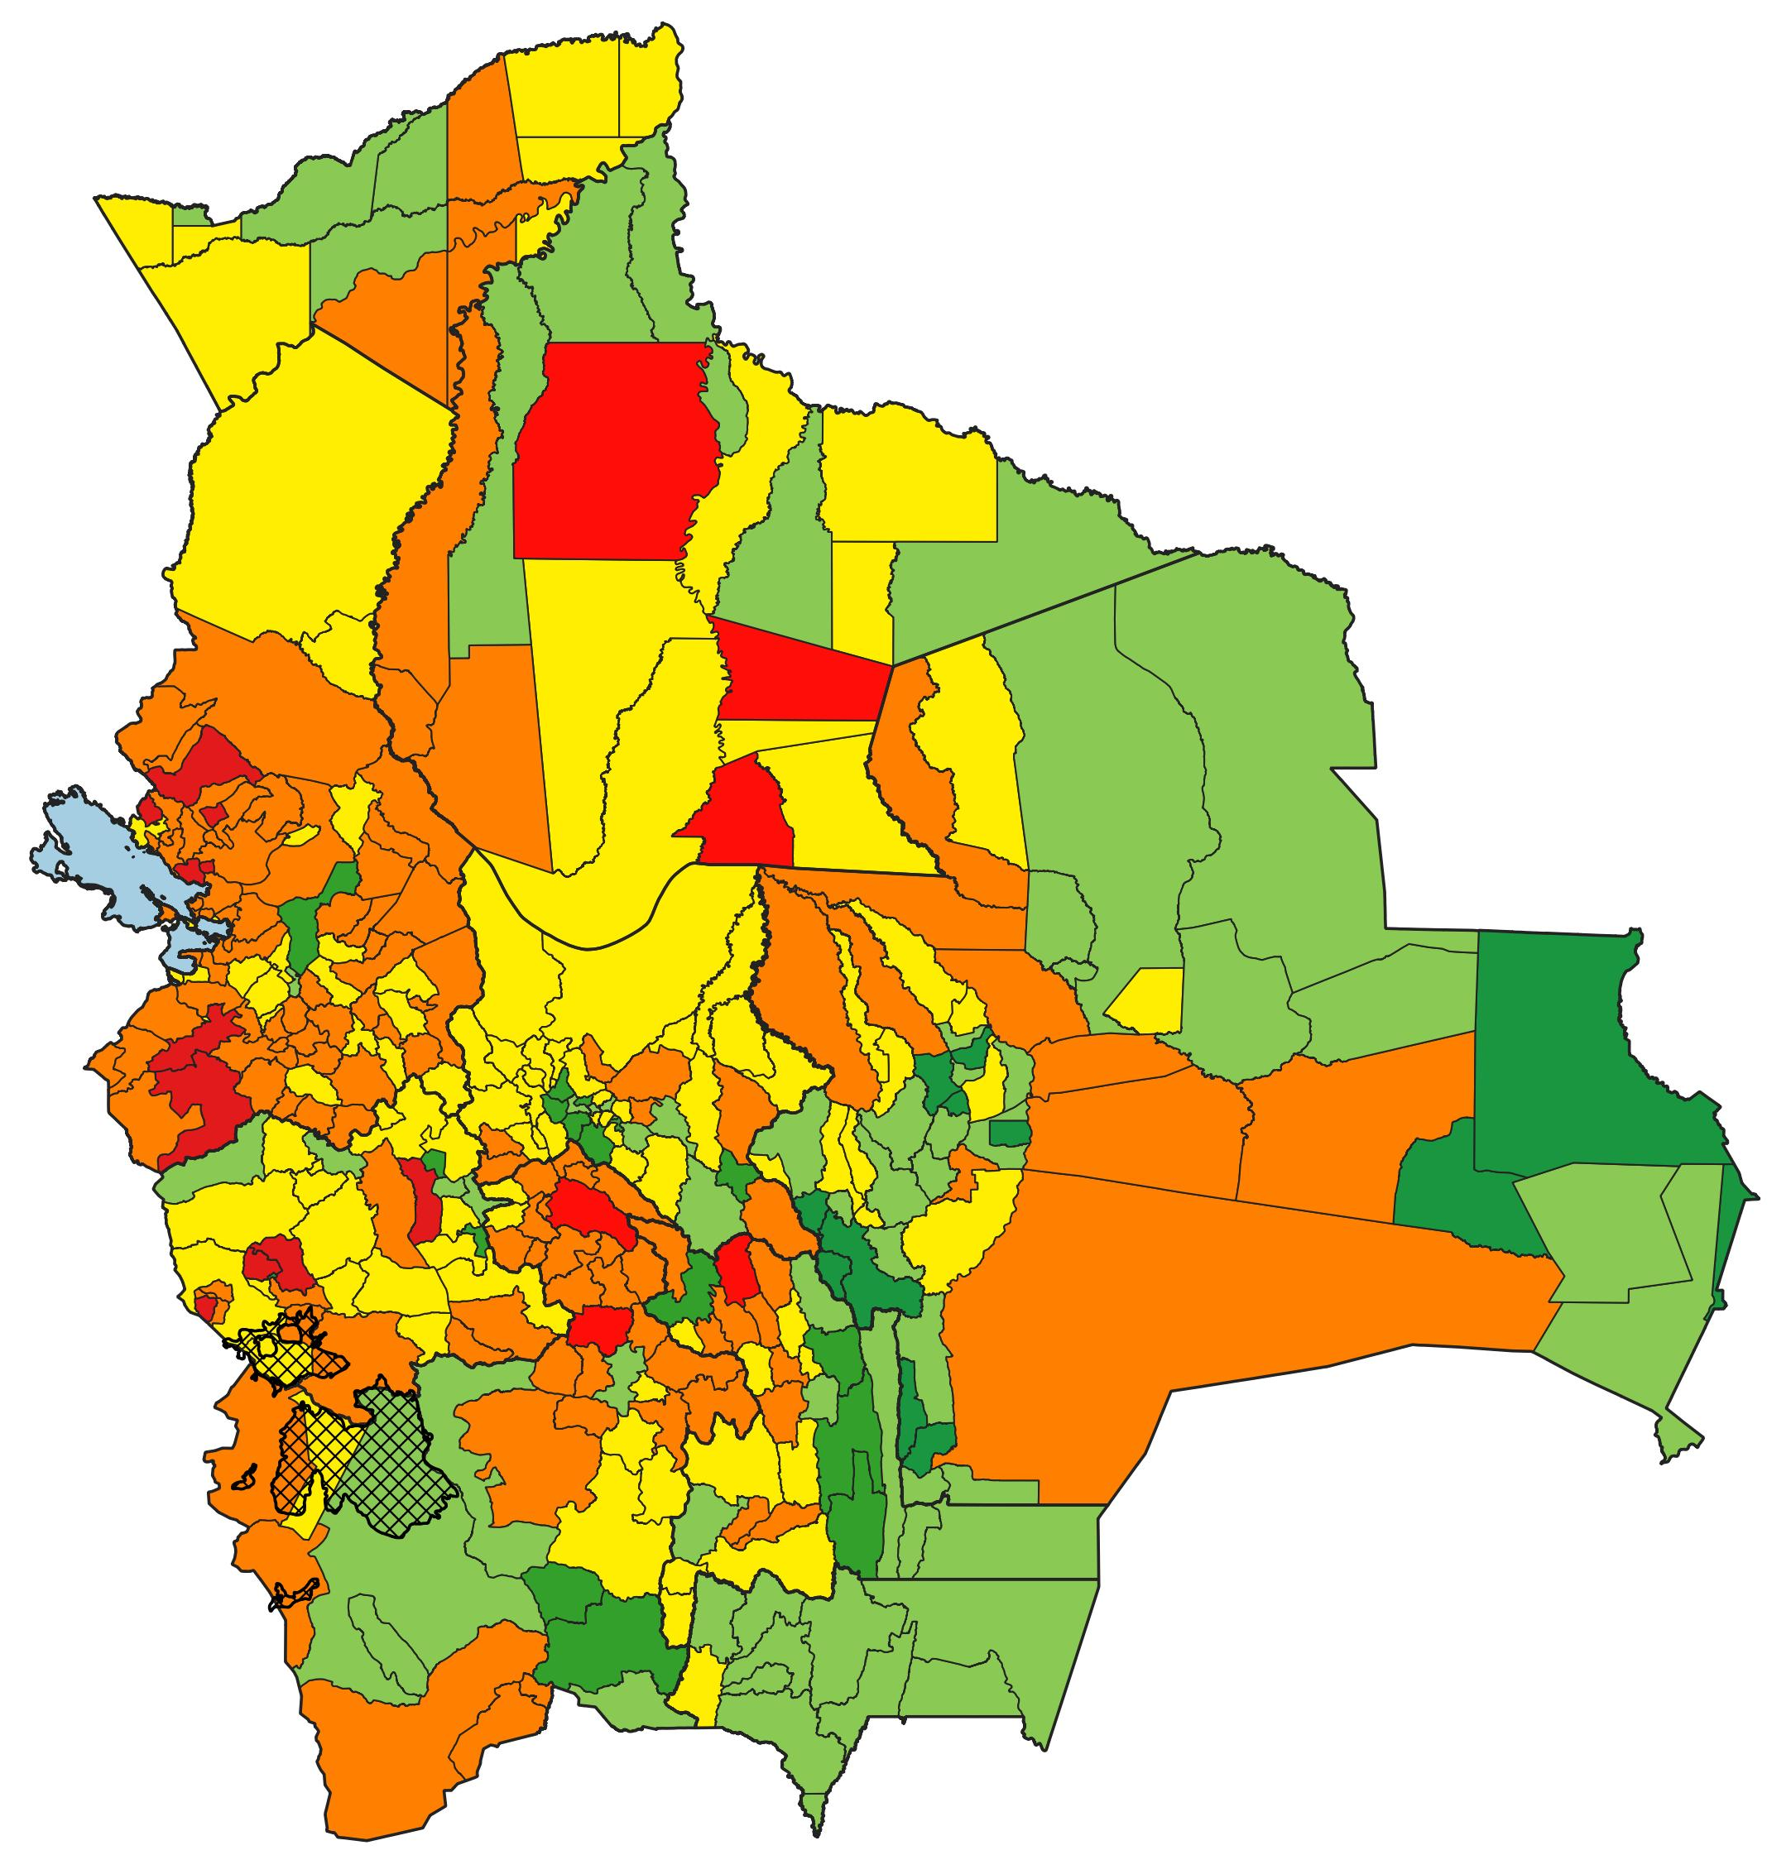
BOLIVIA: Cobertura de Vacunación
Contra la COVID-19
1ra Dosis al 27 de Noviembre 2021
 | Menor a 20 % | 18 | Municipios
 | 20 a 40 % | 116 | Municipios
 | 40 a 60 % | 110 | Municipios
 | 60 a 80 % | 66 | Municipios
 | 80 a 100 % | 29 | Municipios
 | Lagos
 | Salares
Fuente: RNVe, Programa Nacional de Vigilancia de Enfermedades Endémicas y Epidémicas - DGE (Ministerio de Salud y Deportes)
*Información con cohorte 27 de Noviembre 2021
Y.A.C.H.

Slide 2
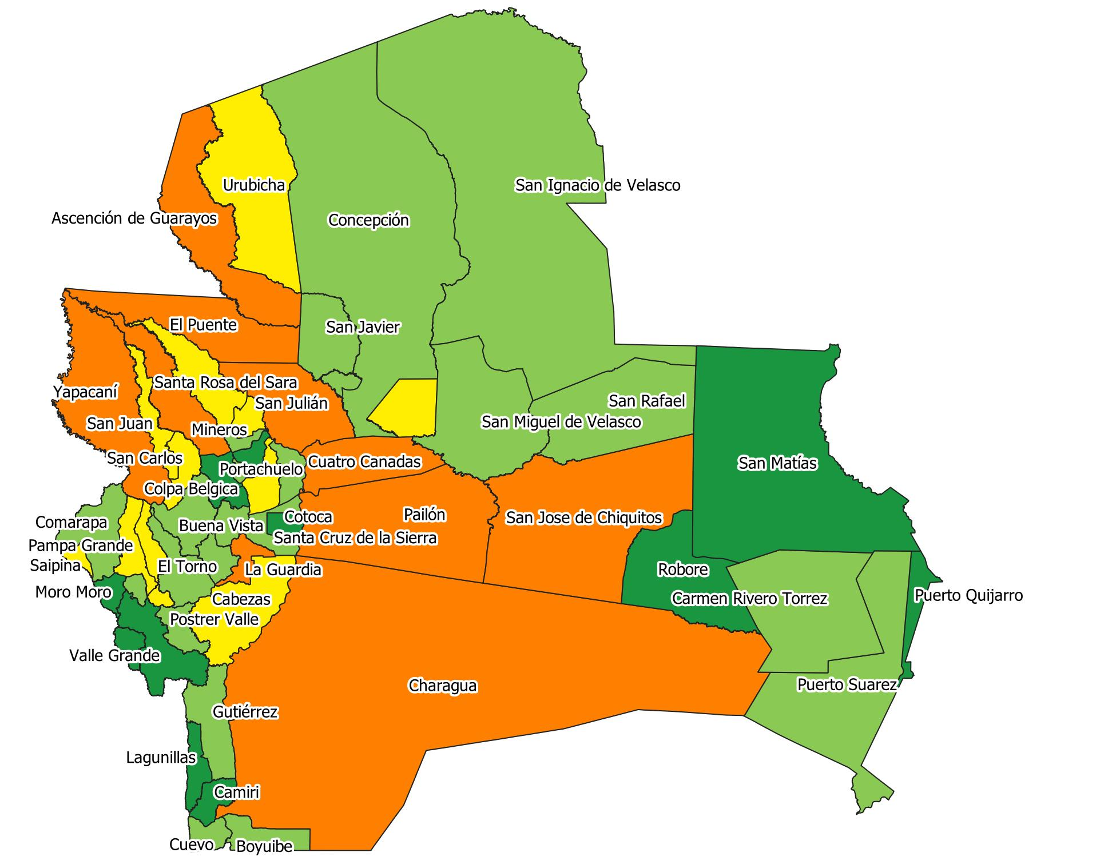
SANTA CRUZ: COBERTURA DE VACUNACIÓN
CON 1RA DOSIS
al 27 de Noviembre 2021
Coberturas Baja
Yapacani | 25%
Pailon | 30%
San Julian | 32%
San Jose De Chiquitos | 33%
El Puente(Stc) | 35%
La Guardia | 37%
Santa Rosa Del Sara | 37%
Charagua | 40%
Cuatro Cañadas | 40%
Cobertura Buena
Ascencion De Guarayos | 41%
Warnes | 41%
Fernandez Alonso | 47%
Saipina | 48%
San Carlos | 49%
San Pedro | 49%
Urubicha | 52%
Pampa Grande | 54%
San Juan De Yapacani | 55%
Cabezas | 57%
San Antonio De Lomerio | 58%
Mairana | 59%
Quirusillas | 60%
Cobertura Muy Buena
Mineros | 62%
Comarapa | 65%
Gutierrez | 65%
Postrer Valle | 66%
San Javier(Stc) | 67%
Trigal | 68%
Cuevo | 70%
El Torno | 70%
Montero | 70%
San Rafael | 70%
Buena Vista | 71%
Carmen Rivero Torrez | 72%
Boyuibe | 73%
Puerto Suarez | 73%
Concepcion | 74%
Porongo | 76%
Samaipata | 76%
San Ignacio De Velasco | 76%
San Ramon | 77%
Okinawa | 79%
San Miguel De Velasco | 79%
Santa Cruz de la Sierra | 80%
Cobertura Excelente
Portachuelo | 82%
Pucara | 83%
Puerto Quijarro | 86%
San Matias | 87%
General Saavedra | 90%
Lagunillas | 90%
Moro Moro | 90%
Vallegrande | 91%
Robore | 92%
Colpa Belgica | 96%
Cotoca | 97%
Camiri | 98%
 | 0 a 20 % |  | 0 Municipios
 | 20 a 40 % |  | 9 Municipios
 | 40 a 60 % |  | 13 Municipios
 | 60 a 80 % |  | 22 Municipios
 | 80 a 100 % |  | 12 Municipios
Fuente: RNVe, Dirección de Epidemiologia (Ministerio de Salud y Deportes)
*Información con cohorte 27 de Noviembre 2021
Y.A.C.H.

Slide 3
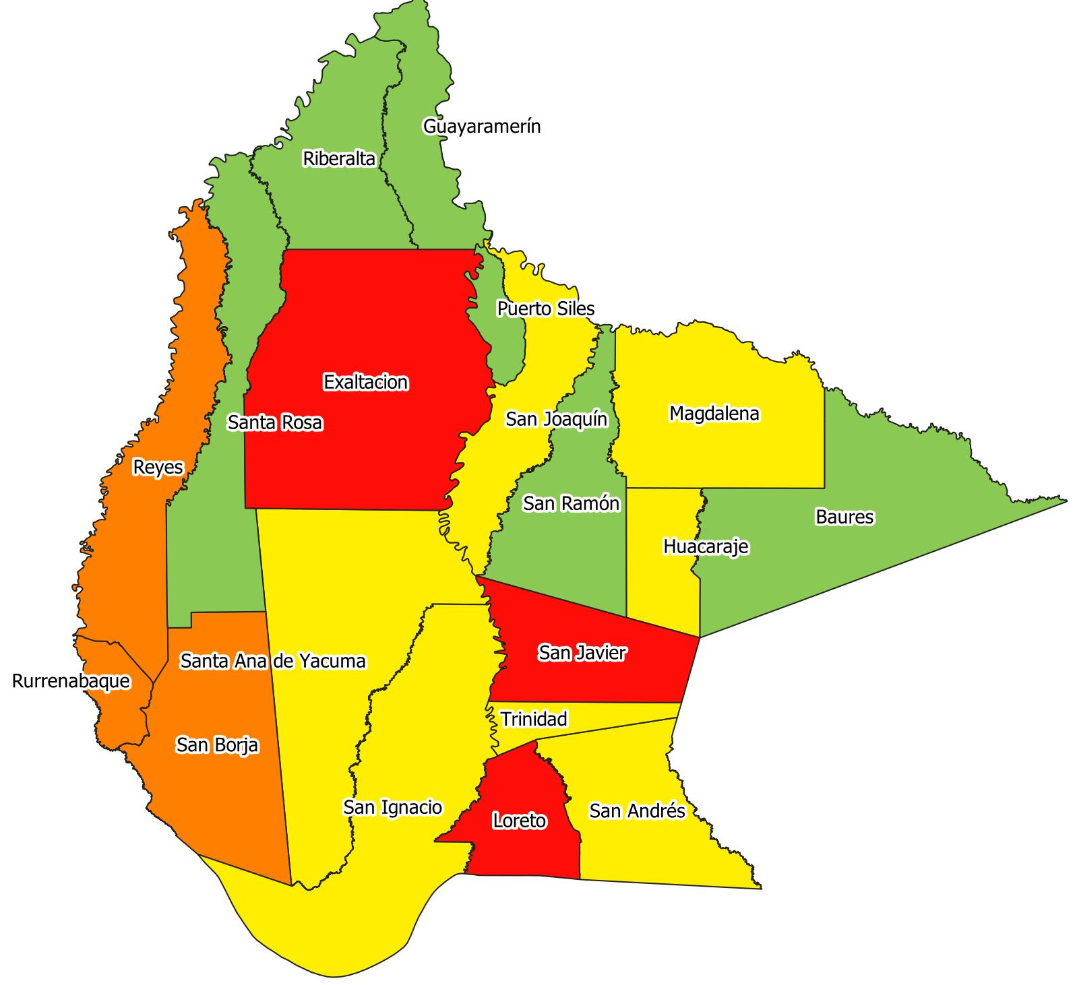
BENI: COBERTURA DE VACUNACIÓN
CON 1RA DOSIS
al 27 de Noviembre 2021
Cobertura Muy Baja
Exaltacion | 17%
San Javier(Bni) | 19%
Loreto | 20%
Coberturas Baja
San Borja | 26%
Reyes | 35%
Rurrenabaque | 36%
Cobertura Buena
San Andres | 45%
Magdalena | 48%
Huaracaje | 49%
San Joaquin | 49%
Santa Ana | 50%
San Ignacio | 56%
Trinidad | 58%
Cobertura Muy Buena
Santa Rosa | 62%
Puerto Siles | 65%
San Ramon | 67%
Riberalta | 74%
Guayaramerin | 77%
Baures | 80%
 | 0 a 20 % |  | 3 Municipios
 | 20 a 40 % |  | 3 Municipios
 | 40 a 60 % |  | 7 Municipios
 | 60 a 80 % |  | 6 Municipios
 | 80 a 100 % |  | 0 Municipios
Fuente: RNVe, Dirección de Epidemiologia (Ministerio de Salud y Deportes)
*Información con cohorte 27 de Noviembre 2021
Y.A.C.H.

Slide 4
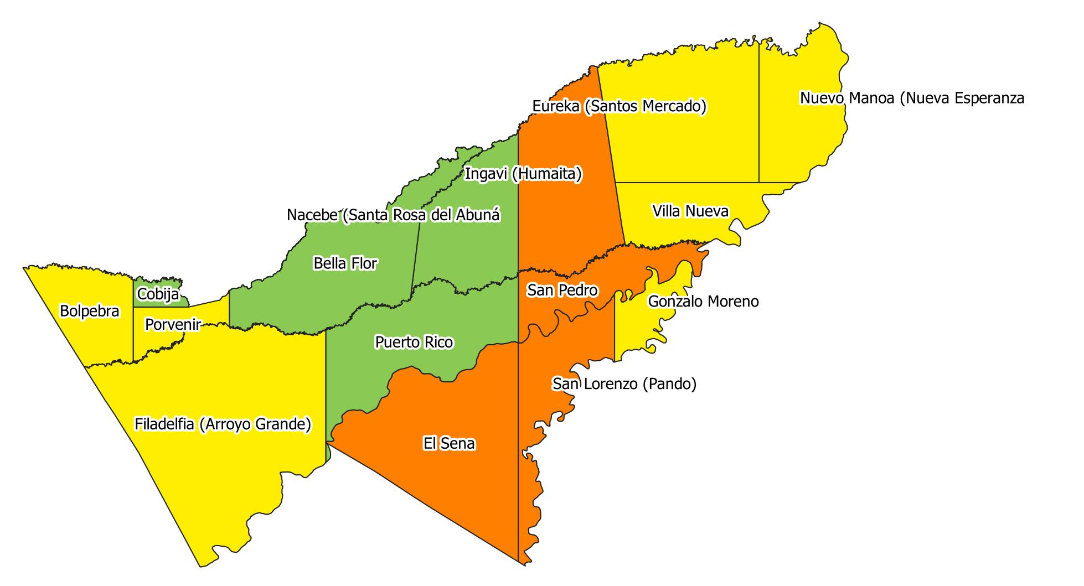
PANDO: COBERTURA DE VACUNACIÓN
CON 1RA DOSIS
al 27 de Noviembre 2021
Coberturas Baja
Ingavi (Humaita) | 34%
San Lorenzo(Pnd) | 36%
Sena | 37%
San Pedro(Pnd) | 38%
Cobertura Buena
Nuevo Manoa (Nueva Esperanza) | 41%
Bolpebra | 45%
Eureka (Santos Mercado) | 49%
Porvenir | 50%
Puerto Gonzalo Moreno | 50%
Filadelfia | 53%
Villa Nueva (Loma Alta) | 54%
Cobertura Muy Buena
Nacebe (Santa Rosa Del Abuna) | 65%
Bella Flor | 66%
Cobija | 67%
Puerto Rico | 77%
 | 0 a 20 % |  | 0 Municipios
 | 20 a 40 % |  | 4 Municipios
 | 40 a 60 % |  | 7 Municipios
 | 60 a 80 % |  | 4 Municipios
 | 80 a 100 % |  | 0 Municipios
Fuente: RNVe, Dirección de Epidemiologia (Ministerio de Salud y Deportes)
*Información con cohorte 27 de Noviembre 2021
Y.A.C.H.

Slide 5
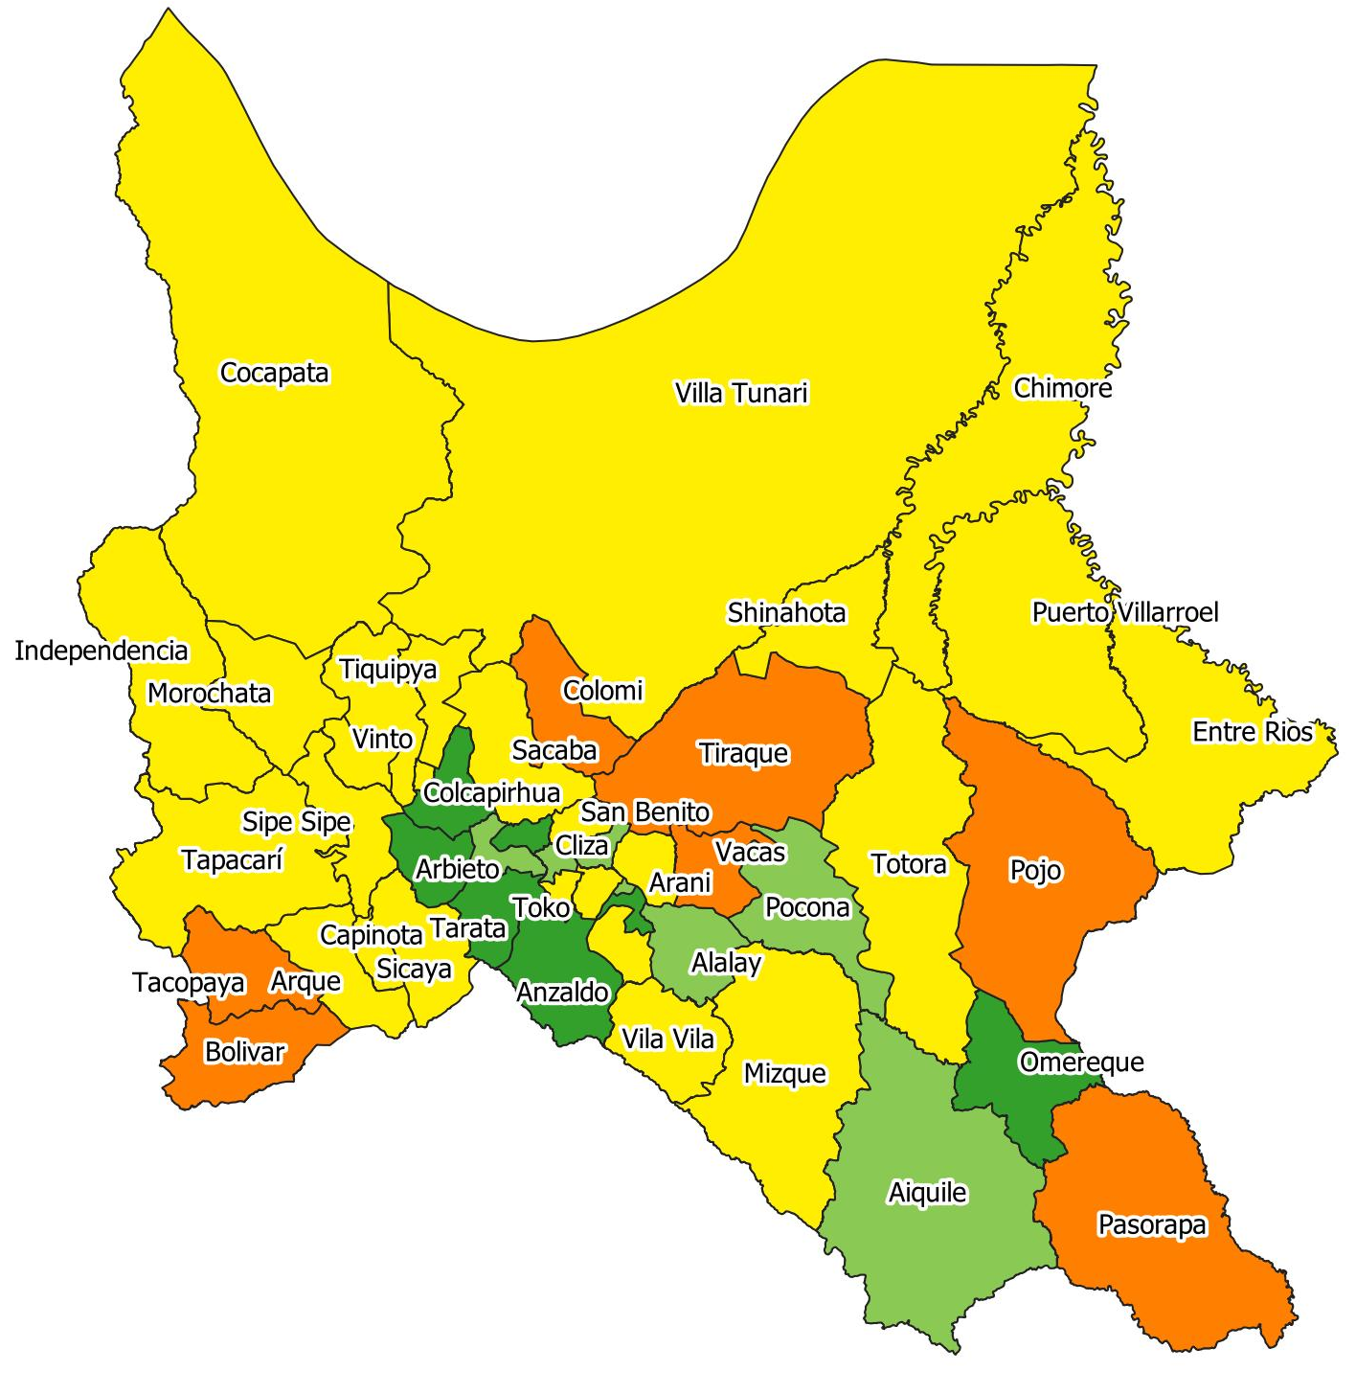
COCHABAMBA: COBERTURA DE VACUNACIÓN CON 1RA DOSIS
al 27 de Noviembre 2021
Coberturas Baja
Bolivar | 30%
Tacopaya | 30%
Vacas | 30%
Pojo (Cbba) | 33%
Colomi | 38%
Pasorapa | 38%
Tiraque (Cbba) | 39%
Cobertura Buena
Cocapata | 41%
Sicaya | 41%
Sacaba | 42%
Mizque | 43%
Morochata | 43%
Totora(Cbba) | 43%
Vila Vila | 43%
Vinto | 43%
Ayopaya (V. De Independencia) | 44%
Sipe Sipe | 44%
Entre Rios | 45%
Colcapirhua | 46%
Puerto Villarroel | 47%
Tiquipaya | 47%
San Benito | 48%
Tapacari | 48%
Arani | 51%
Villa Rivero | 51%
Chimore | 53%
Shinaota | 53%
Villa Tunari | 54%
Toco | 55%
Sacabamba | 57%
Capinota | 58%
Arque | 60%
Quillacollo | 60%
Cobertura Muy Buena
Quillacollo | 61%
Pocona | 63%
Alalay | 66%
Aiquile | 68%
Tacachi | 72%
Cliza | 76%
Arbieto | 78%
Punata | 78%
Cobertura Excelente
Omereque | 81%
Anzaldo | 85%
Tolata | 92%
Tarata | 93%
Cochabamba | 100%
Cuchumuela (V. G. Villarroel) | 103%
Santivañes | 134%
 | 0 a 20 % |  | 0 Municipios
 | 20 a 40 % |  | 7 Municipios
 | 40 a 60 % |  | 25 Municipios
 | 60 a 80 % |  | 8 Municipios
 | 80 a 100 % |  | 7 Municipios
Fuente: RNVe, Dirección de Epidemiologia (Ministerio de Salud y Deportes)
*Información con cohorte 27 de Noviembre 2021
Y.A.C.H.

Slide 6
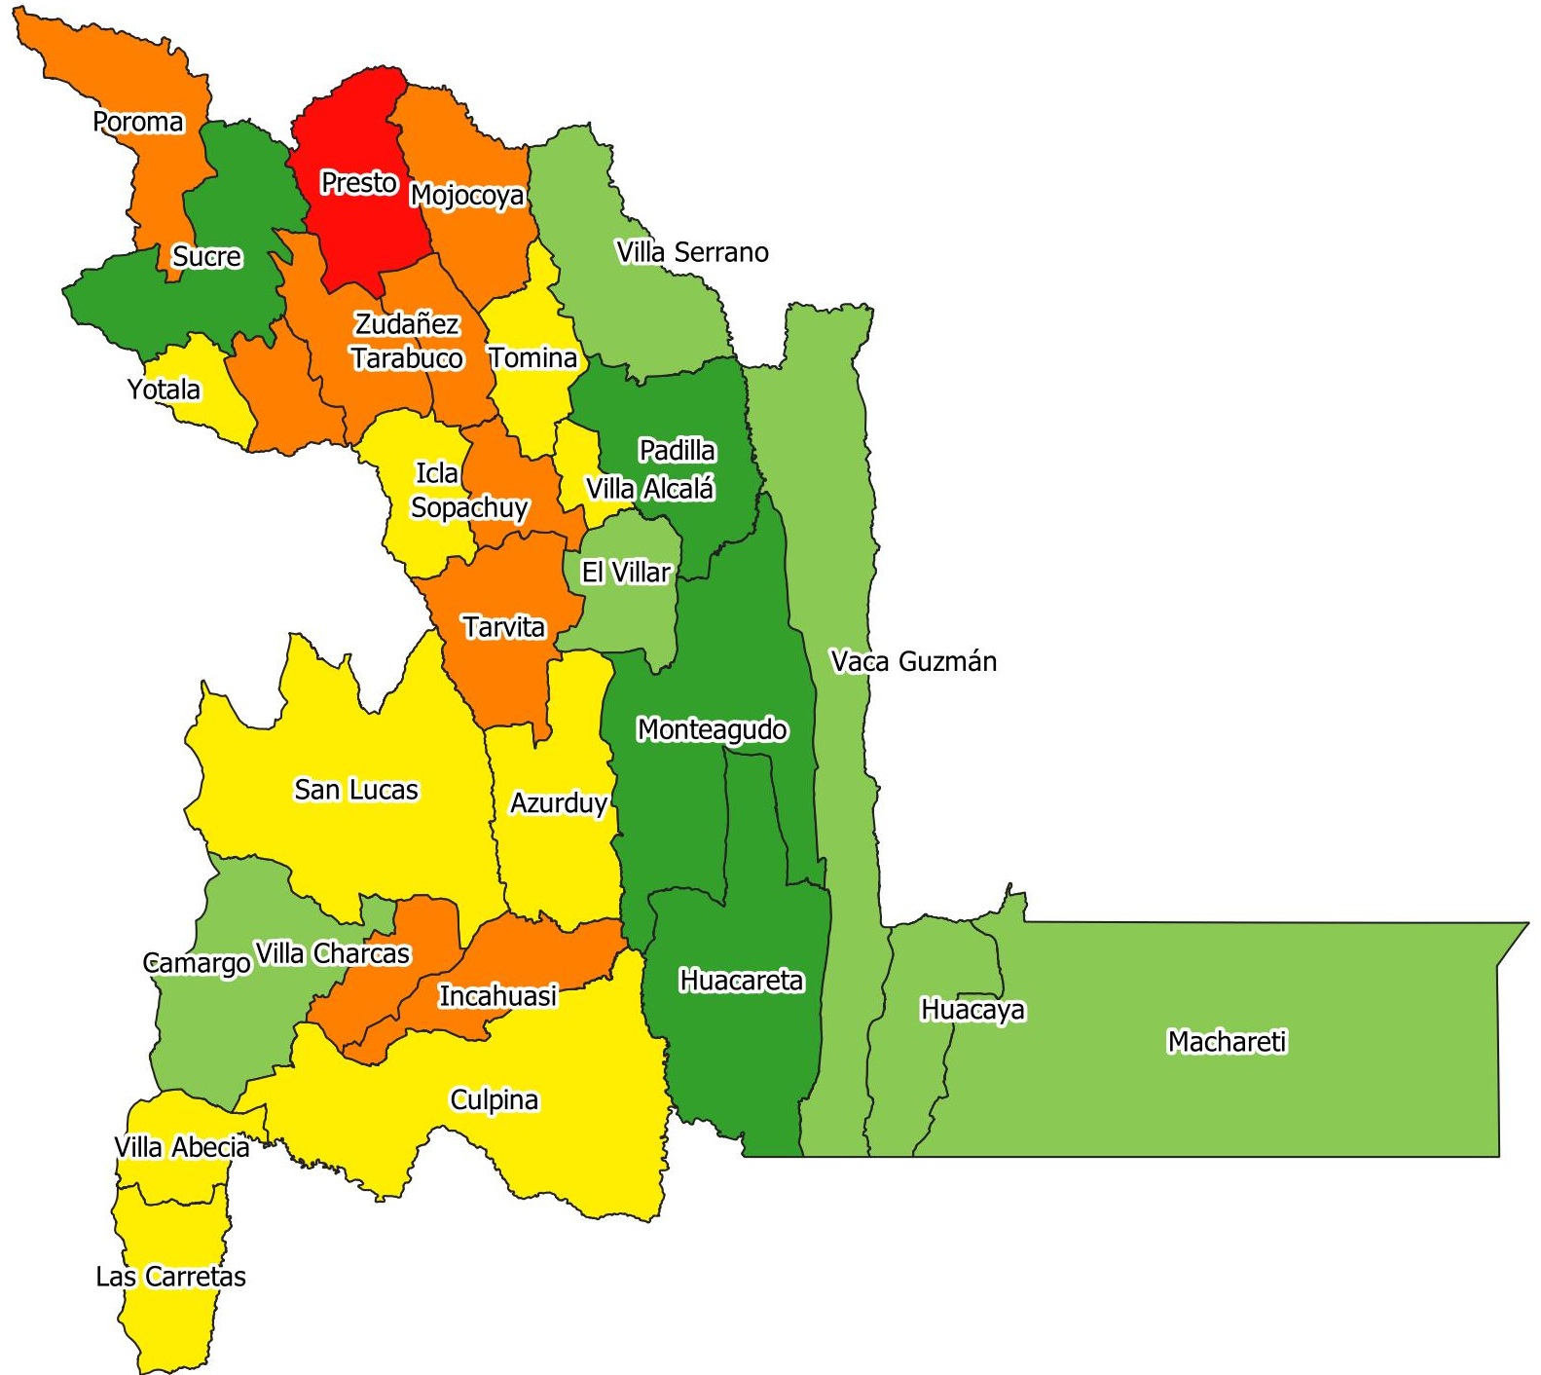
CHUQUISACA: COBERTURA DE VACUNACIÓN CON
1RA DOSIS
al 27 de Noviembre 2021
Cobertura Muy Baja
Presto | 18%
Coberturas Baja
Villa Charcas | 23%
Incahuasi | 24%
Poroma | 26%
Tarabuco | 29%
Tarvita | 30%
Zudañez | 31%
Yamparaez | 32%
Sopachuy | 33%
Cobertura Buena
Mojocoya | 41%
San Lucas | 43%
Icla | 46%
Culpina | 47%
Azurduy | 49%
Tomina | 51%
Alcala | 52%
Las Carreras | 52%
Camataqui (C. Villa Abecia) | 53%
Yotala | 53%
Cobertura Muy Buena
El Villar | 65%
Camargo | 70%
Huacaya (Villa De Huacaya) | 71%
Machareti | 73%
Villa Serrano | 75%
Villa Vaca Guzman (Muyupampa) | 78%
Cobertura Excelente
Padilla | 85%
Huacareta | 87%
Monteagudo | 89%
Sucre | 89%
 | 0 a 20 % |  | Municipio
 | 20 a 40 % |  | Municipios
 | 40 a 60 % |  | Municipios
 | 60 a 80 % |  | Municipios
 | 80 a 100 % |  | 4 Municipios
Fuente: RNVe, Dirección de Epidemiologia (Ministerio de Salud y Deportes)
*Información con cohorte 27 de Noviembre 2021
Y.A.C.H.

Slide 7
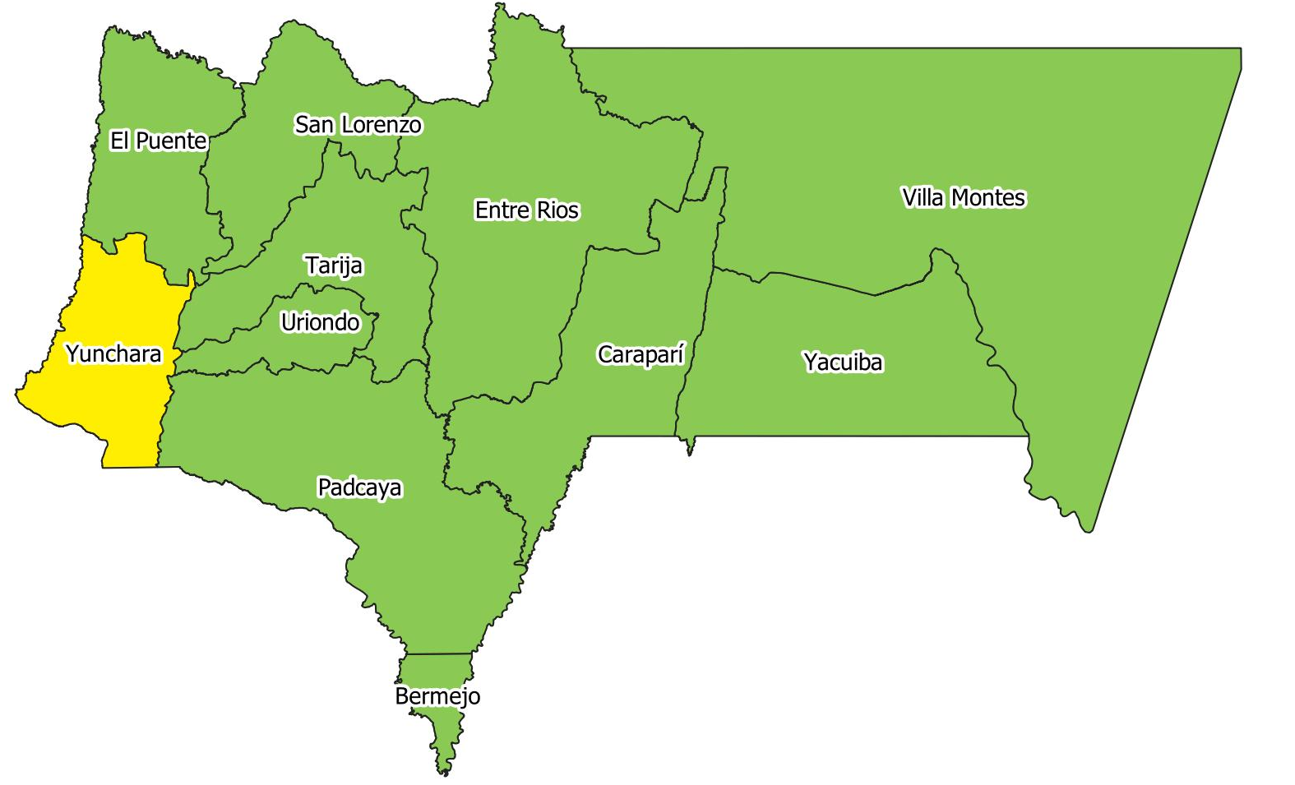
TARIJA: COBERTURA DE VACUNACIÓN
CON 1RA DOSIS
al 27 de Noviembre 2021
Cobertura Buena
Yunchara | 51%
Cobertura Muy Buena
El Puente(Tja) | 67%
Entre Rios | 69%
Yacuiba | 69%
Bermejo | 70%
Padcaya | 71%
Carapari | 72%
San Lorenzo(Tja) | 74%
Uriondo (A. Concepcion) | 74%
Tarija | 78%
Villa Montes | 78%
 | 0 a 20 % |  | 0 Municipios
 | 20 a 40 % |  | 0 Municipios
 | 40 a 60 % |  | Municipios
 | 60 a 80 % |  | 10 Municipios
 | 80 a 100 % |  | 0 Municipios
Fuente: RNVe, Dirección de Epidemiologia (Ministerio de Salud y Deportes)
*Información con cohorte 27 de Noviembre 2021
Y.A.C.H.

Slide 8
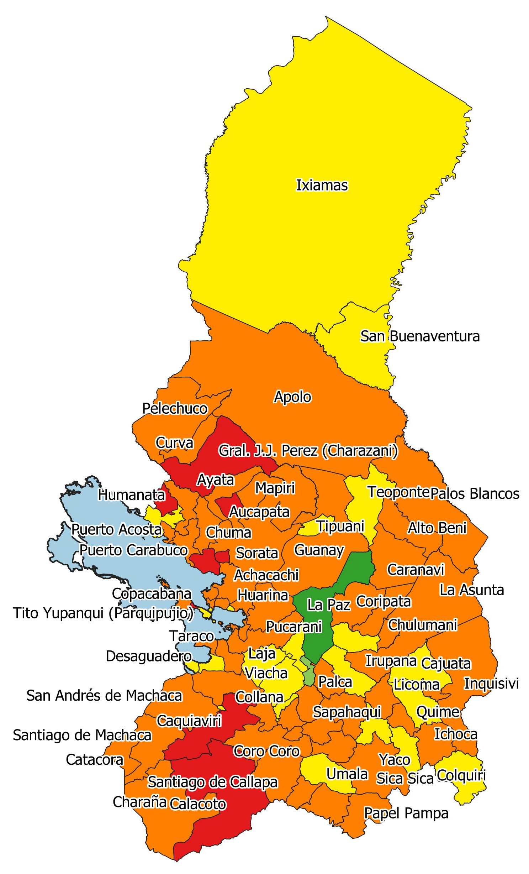
LA PAZ: COBERTURA DE VACUNACIÓN CON
1RA DOSIS
al 27 de Noviembre 2021
Cobertura Muy Baja
Ancoraimes | 13%
Aucapata | 13%
Tito Yupanqui (Parquipujio) | 13%
Caquiaviri | 14%
Calacoto | 17%
Humanata | 19%
Combaya | 20%
Gral. J.J. Perez (Charazani) | 20%
Coberturas Baja
Apolo | 21%
Sorata | 21%
Catacora | 22%
Curva | 22%
Santiago De Callapa | 22%
Sapahaqui | 22%
Pelechuco | 24%
Sica Sica (Villa Aroma) | 24%
Mecapaca | 25%
Ayata | 26%
Chacarilla | 26%
Mapiri | 26%
Puerto Carabuco | 26%
Batallas | 27%
Charaña | 27%
La Asunta | 27%
Mocomoco | 27%
Ichoca | 28%
Alto Beni | 29%
Cairoma | 29%
Comanche | 29%
Licoma Pampa | 29%
Chuma | 31%
Colquencha | 31%
Pucarani | 31%
Santiago De Huata | 31%
Tacacoma | 31%
Waldo Ballivian | 31%
Chulumani (V. De La Libertad) | 32%
Copacabana | 32%
Guanay | 32%
Malla | 32%
Tiawanacu | 32%
Coberturas Baja
Caranavi | 33%
San Andres De Machaca | 33%
San Pedro De Curahuara | 33%
Taraco | 33%
Coripata | 34%
Inquisivi | 34%
Jesus De Machaca | 34%
Ayo Ayo | 36%
Coroico | 36%
Irupana (Villa De Lanza) | 36%
Palos Blancos | 36%
Puerto Perez | 36%
Quiabaya | 36%
Santiago De Machaca | 36%
Coro Coro | 37%
Chua Cocani | 38%
Huarina | 38%
Achacachi | 40%
Escoma | 40%
Papel Pampa | 40%
Patacamaya | 40%
Cobertura Buena
Cajuata | 41%
Calamarca | 41%
Luribay | 41%
Tipuani | 41%
Colquiri | 42%
Huatajata | 42%
Laja | 42%
Teoponte | 42%
Yaco | 42%
Desaguadero | 43%
Palca | 43%
Collana | 45%
Guaqui | 45%
Puerto Acosta | 45%
San Pedro De Tiquina | 46%
Quime | 47%
Umala | 48%
Yanacachi | 48%
Ixiamas | 49%
Nazacara De Pacajes | 50%
Viacha | 53%
El Alto | 55%
San Buena Ventura | 57%
Cobertura Muy Buena
Achocalla | 72%
Cobertura Excelente
La Paz | 105%
 | 0 a 20 % |  | 8 Municipios
 | 20 a 40 % |  | 54 Municipios
 | 40 a 60 % |  | 23 Municipios
 | 60 a 80 % |  | Municipios
 | 80 a 100 % |  | 1 Municipios
Fuente: RNVe, Dirección de Epidemiologia (Ministerio de Salud y Deportes)
*Información con cohorte 27 de Noviembre 2021
Y.A.C.H.

Slide 9
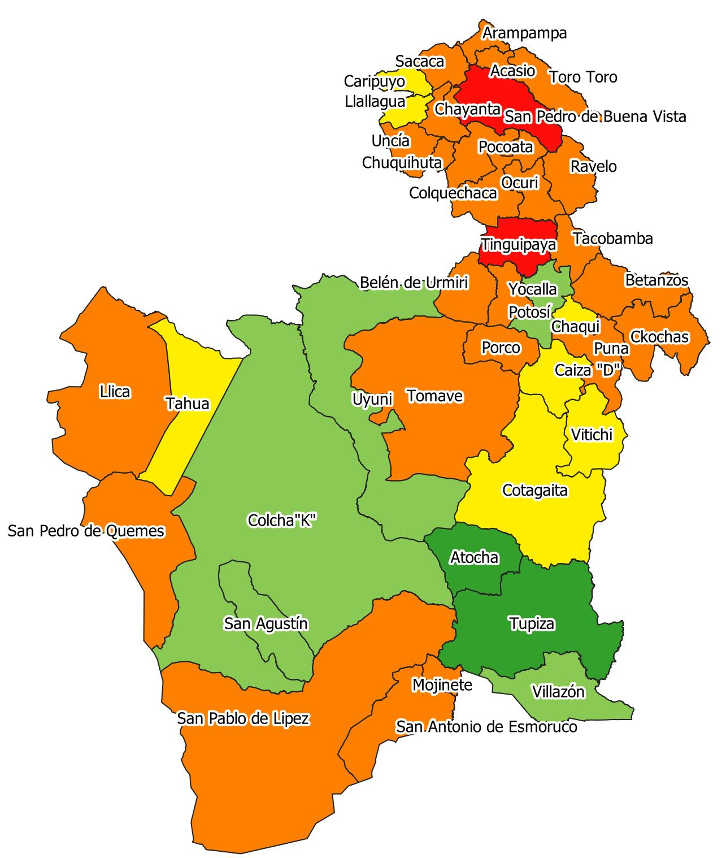
POTOSÍ: COBERTURA DE VACUNACIÓN CON 1RA DOSIS
al 27 de Noviembre 2021
Cobertura Muy Baja
San Pedro De Buena Vista | 14%
Tinguipaya | 16%
Coberturas Baja
Chuquihuta Ayllu Jucumani | 21%
Acacio | 22%
Colquechaca | 22%
Pocoata | 23%
Belen De Urmiri | 24%
Mojinete | 24%
San Antonio De Esmoruco | 27%
Toro Toro | 27%
Ravelo | 29%
Ckochas | 30%
Chayanta | 31%
Puna | 31%
Ocuri | 32%
Tacobamba | 34%
Llica | 36%
Porco | 36%
Tomave | 36%
San P.De Quemes | 37%
Uncia | 37%
Betanzos | 39%
San P. De Lipez | 39%
Arampampa | 40%
Yocalla | 40%
Cobertura Buena
Sacaca | 41%
Chaqui | 42%
Cotagaita | 42%
Caiza "D" | 46%
Vitichi | 51%
Caripuyo | 53%
Llallagua | 58%
Tahua | 58%
Cobertura Muy Buena
Villazon | 68%
Colcha "K" | 70%
Uyuni | 70%
San Agustin | 78%
Potosí | 79%
Cobertura Excelente
Tupiza | 88%
Atocha | 93%
 | 0 a 20 % |  | 2 Municipios
 | 20 a 40 % |  | 23 Municipios
 | 40 a 60 % |  | 8 Municipios
 | 60 a 80 % |  | 5 Municipios
 | 80 a 100 % |  | 2 Municipios
Fuente: RNVe, Dirección de Epidemiologia (Ministerio de Salud y Deportes)
*Información con cohorte 27 de Noviembre 2021
Y.A.C.H.

Slide 10
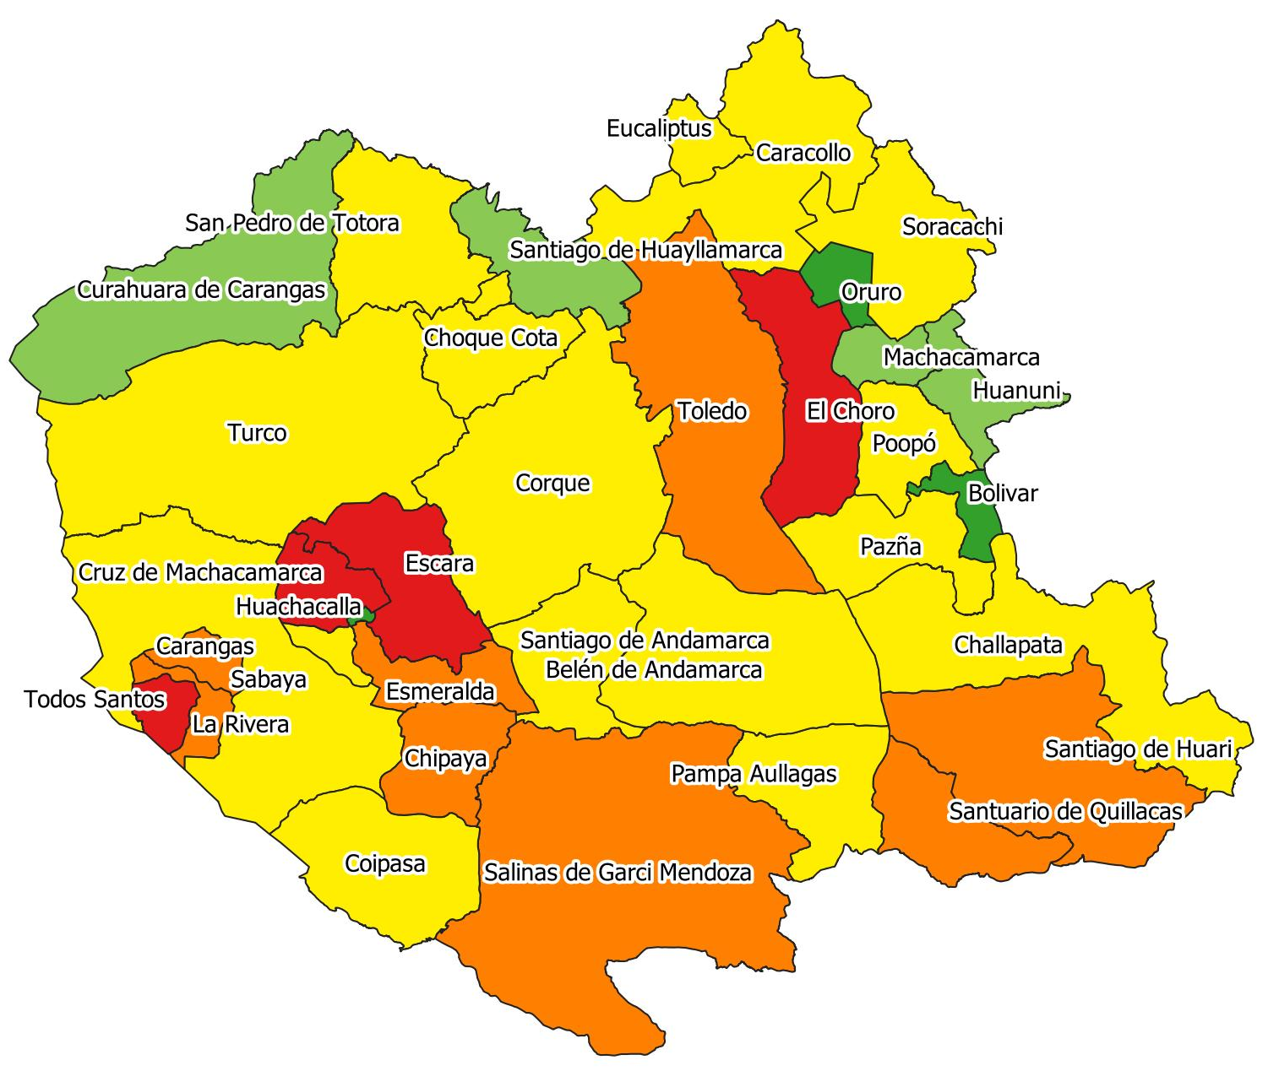
ORURO: COBERTURA DE VACUNACIÓN CON 1RA DOSIS
al 27 de Noviembre 2021
Cobertura Muy Baja
Cruz De Machacamarca | 6%
Escara | 9%
Todos Santos | 17%
El Choro | 18%
Coberturas Baja
Esmeralda | 21%
Chipaya | 22%
Carangas | 23%
Santiago De Huari | 27%
Toledo | 29%
Salinas De Garci Mendoza | 31%
La Rivera | 33%
Santuario De Quillacas | 40%
Cobertura Buena
Corque | 41%
Sabaya | 41%
Andamarca | 42%
Belen De Andamarca | 43%
Coipasa | 43%
Challapata | 45%
Turco | 47%
Yunguyo De Litoral | 47%
Poopo | 48%
Choque Cota | 49%
Caracollo | 50%
Eucaliptus | 53%
Pampa Aullagas | 53%
Pazña | 53%
Totora(Orr) | 54%
Soracachi | 55%
Cobertura Muy Buena
Huayllamarca | 62%
Huanuni | 63%
Machacamarca | 64%
Curahuara De Carangas | 67%
Cobertura Excelente
Oruro | 83%
Antequera | 86%
Huachacalla | 99%
 | 0 a 20 % |  | 4 Municipios
 | 20 a 40 % |  | 8 Municipios
 | 40 a 60 % |  | 16 Municipios
 | 60 a 80 % |  | 4 Municipios
 | 80 a 100 % |  | 3 Municipios
Fuente: RNVe, Dirección de Epidemiologia (Ministerio de Salud y Deportes)
*Información con cohorte 27 de Noviembre 2021
Y.A.C.H.

